Slide 1
Prevence onemocnění lidským papillomavirem (HPV)
Edukační aktivity SZÚ
Spolupráce s ÚZIS ČR

Slide 2
Eliminace rakoviny děložního čípku je problémem veřejného zdraví
Dosažení ambiciózních globálních cílů WHO do roku 2030 bude vyžadovat multioborovou spolupráci zahrnující oblasti:
očkování
skríninku a léčby
zdravotní gramotnosti

Slide 3
Národní program řešení problematiky HIV/AIDS v ČR na období 2023 – 2027
4.2.1 Aktivity na úseku zajištění zdravotní péče osobám žijícím s HIV/AIDS nebo osobám v ohrožení nákazou HIV/AIDS.
II. Zajistit skrínink, důslednou depistáž a léčbu všech diagnostikovaných pohlavně přenosných infekcí u osob žijících s HIV včetně podpory očkování proti VHA, VHB, HPV a cíleného skríninku HPV u žen i MSM.
https://www.mzcr.cz/wp-content/uploads/2023/05/NP_HIV_AIDS-2023-2027.pdf

Slide 4


Prevence HIV/AIDS a sexuálně přenosných onemocnění včetně HPV
Přednášky na téma HIV/AIDS, STI vč. HPV
- 2022 edukováno 1 491 žáků/studentů
- k 30. 6. 2023 edukováno 362 žáků/studentů
Hrou proti AIDS
- 2022 edukováno 7 597 žáků/studentů
- k 30. 6. 2023 edukováno 5 143 žáků/studentů, z toho 7 % z Ukrajiny
- paralelně probíhal bilingvní projekt Hrou proti AIDS podpořený UNICEF
Poradny HIV/AIDS: (Praha, Brno, Hodonín, Jihlava)
- 2022 otestováno 1 024 osob, včetně předtestového a potestového poradenství
- k 30. 6. 2023 otestováno 354 osob, včetně předtestového a potestového poradenství
V rámci těchto aktivit se diskutuje také přenos a prevence HPV.

Slide 5
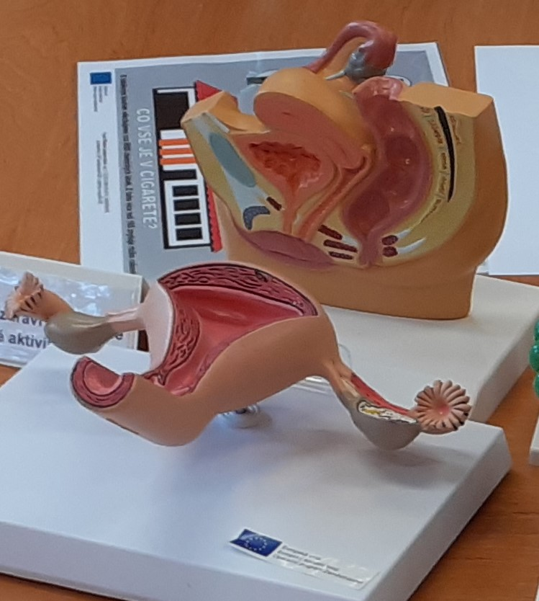
Podpora zdraví osob ohrožených chudobou a sociálním vyloučením – EPOZ
2018-2022
V rámci projektu Efektivní podpora zdraví osob ohrožených chudobou a sociálním vyloučením (EPOZ) CZ.03.2.63/0.0/0.0/15_039/0009439.
OPZ ESF realizován na národní úrovni
interaktivní program
Prevence sexuálně přenosných onemocnění včetně HPV
edukováno 1 110 osob 15 – 65 let

Slide 6
Podpora zdraví osob ohrožených chudobou a sociálním vyloučením – POZDRAV
2023-2025
Projekt „Podpora zdraví v rodinách“, CZ. 03. 02. 02/00/22_005/0000723 OPZ ESF
Pro děti 0 – 15 let a pečující osoby
Preventivní interaktivní program:
Prevence sexuálně přenosných onemocnění včetně prevence HPV
K 30.6. 2023 edukováno 338 osob

Slide 7
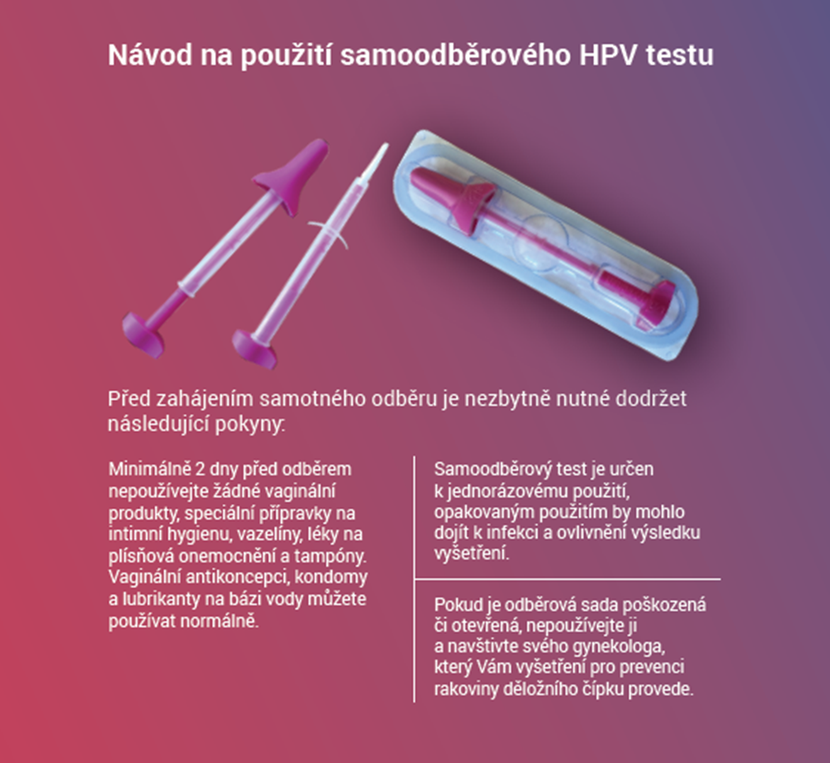
Spolupráce Státního zdravotního ústavu a Ústavu zdravotnických informací a statistiky ČR
V rámci projektu SZÚ „Efektivní podpora zdraví osob ohrožených chudobou a sociálním vyloučením“CZ.03.2.63/0.0/0.0/15_039/0009439 OPZ ESF
a
projektu NSC ÚZIS ČR „Optimalizace programu screeningu karcinomu děložního hrdla zavedením detekce genomu lidského papilomaviru pomocí samoodběrových sad u žen dlouhodobě se neúčastnících stávajícího screeningu“ CZ.03.2.63/0.0/0.0/15_039/0008171 OPZ ESF
Terénní pracovníci „Mediátoři podpory zdraví“ ze SZÚ po proškolení ÚZIS
distribuovali ve vyloučených lokalitách celkem 200 odběrových sad na HPV
a kontaktovali ambulantní specialisty pro klientky.
- zachyceno 10 pozitivních vzorků HPV.

Slide 8

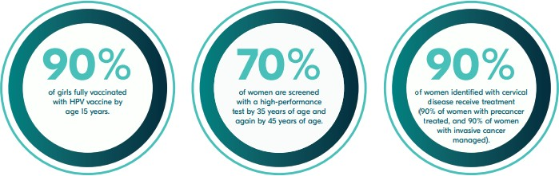
Plán WHO na urychlení eliminace rakoviny děložního čípku jako problému veřejného zdraví v Evropském regionu 2022-2030
Vize cesty k eliminaci rakoviny děložního čípku prostřednictvím
všeobecného přístupu k očkování proti lidskému papilomaviru
odpovídajícím službám skríninku a léčby rakoviny děložního čípku
edukace – dostatečná zdravotní gramotnost (laici i odborníci)
Dosažení ambiciózních globálních cílů 90-70-90 do roku 2030 bude vyžadovat společné úsilí napříč obory – multioborová spolupráce.
https://apps.who.int/iris/handle/10665/361293

Slide 9
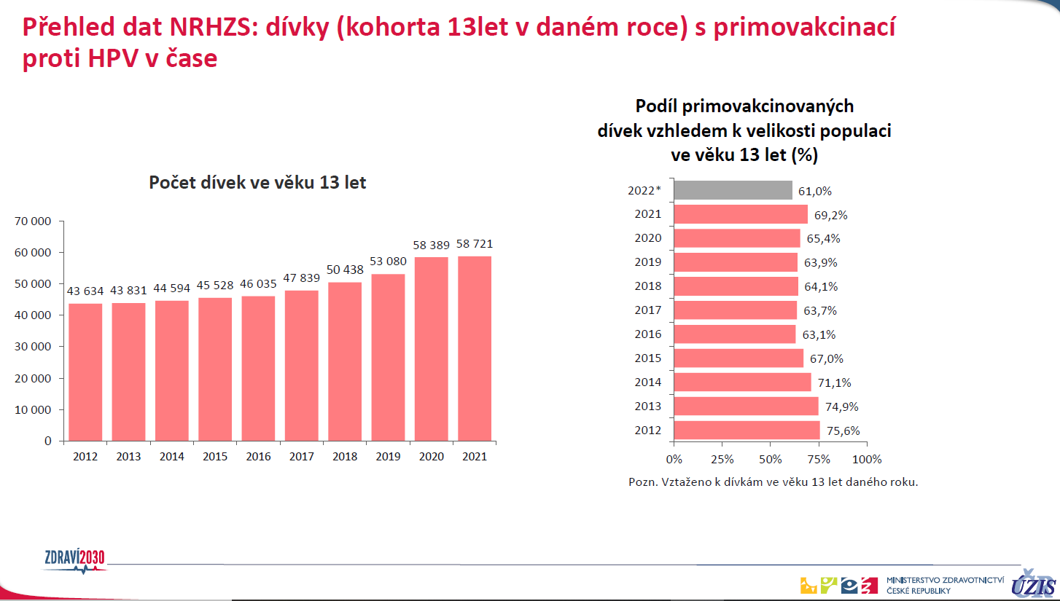
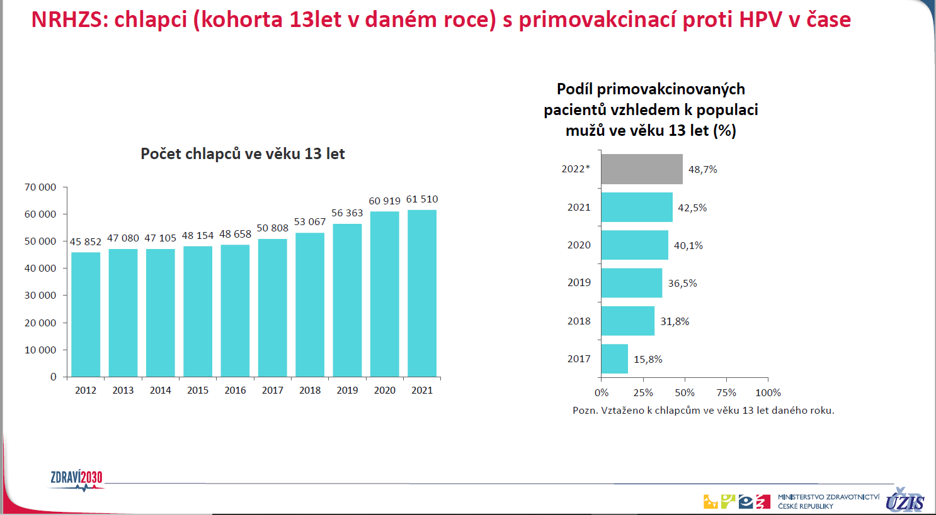
Spolupráce SZÚ a Národního skríningového centra ÚZIS ČR - PERCH
JA „Direct grant to Member States’ authorities: support to assist Member States to roll out large-scale human papillomavirus vaccination campaigns“.
https://www.projectperch.eu/
Podíl primovakcinovaných vzhledem k velikosti populaci ve věku 13 let (%) – data k srpnu 2023 (data dle ÚZIS ČR)
Zdroj: ÚZIS ČR

Slide 10
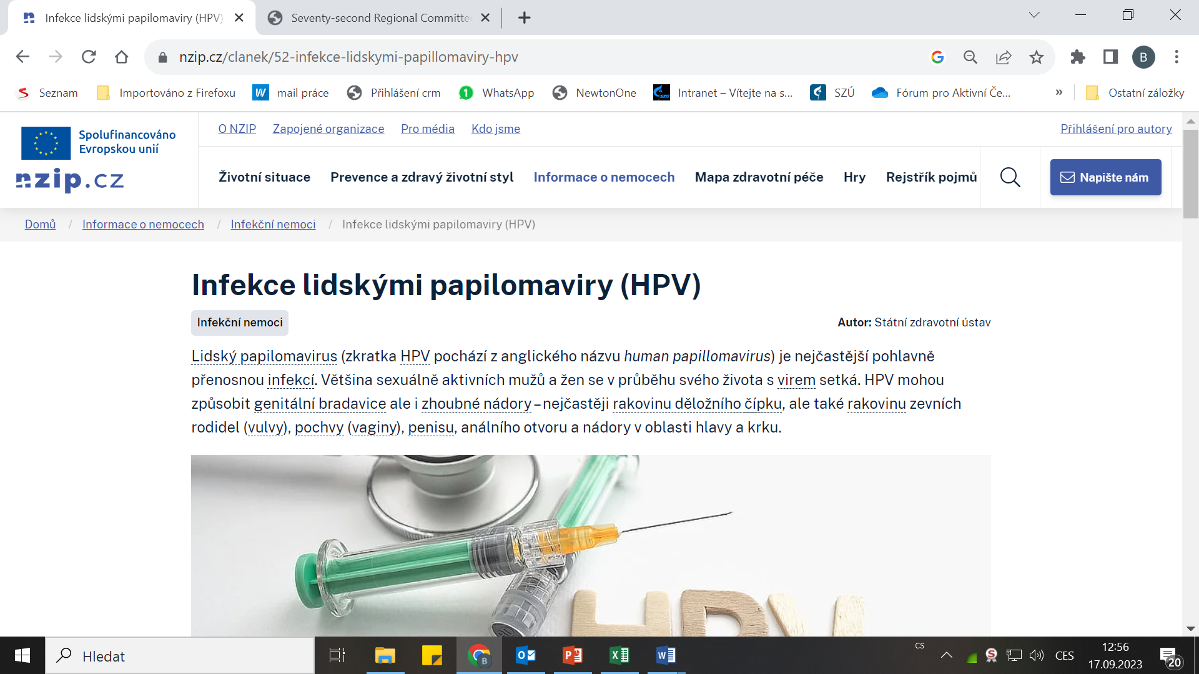
Webové stránky a zdravotně výchovné materiály – SZÚ, NZIP
www.tadyted.com
informace o HPV – 10 jazykových mutací
Hádej, kdo jsem!
https://szu.cz/tema/a-z-infekce/h/hpv-human-papillomavirus-lidske-papilomaviry/hpv-zakladni-informace/
Národní zdravotnický informační portál
https://www.nzip.cz/clanek/52-infekce-lidskymi-papillomaviry-hpv

Slide 11
Děkuji kolegům a těšíme se na další spolupráci
MUDr. Barbora Macková, MHA
barbora.mackova@szu.cz

